Slide 1
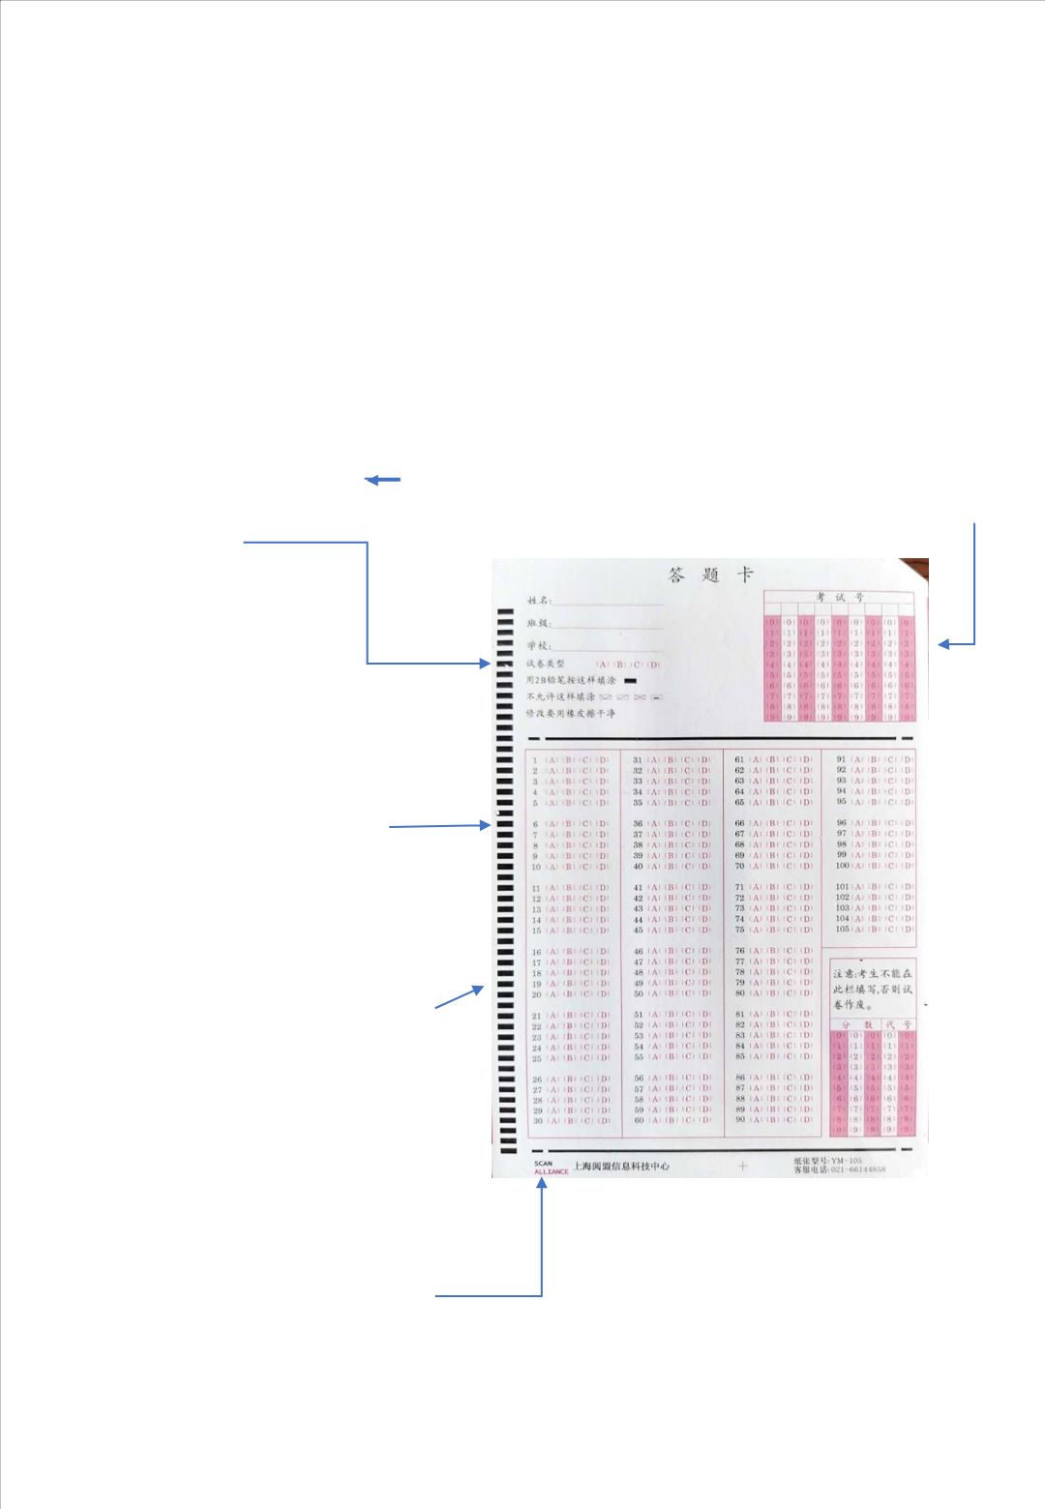
2021 CSP-J/CSP-S 第一轮
答题卡使用说明
注：本操作说明以 2020 年认证试题为例，具体题号以 2021年试题为准。修改时用塑料橡皮擦干净，保持卡面清洁，不要折叠.
选手填写“姓名”和“学校”一栏
从左至右，涂选准考证号，
如 SH-00141，则涂选
00141
试卷类型涂 “A”
单项选择题部分，对应题目编号 1 ~ 15
阅读程序部分，每道题 6 个题目编号，对应
题目编号为 16 ~ 33
其中判断题，“正确” 对应 “A”，“不正确”对
应“B”
完善程序部分，每道题 5 个题目编号，对应
编号为 34 ~ 43

